Slide 1
Макет заголовка с рисунком
Подзаголовок

Slide 2
200 лет со дня рождения
Почему именно
в усадьбе Щелыково Островский задумал необычное для драматурга произведение – сказку «Снегурочка»?

Slide 3
«… что за речки,
что за леса, что за горы! Если бы этот уезд был подле Москвы или Петербурга, он давно бы превратился в бесконечный парк, его бы сравнивали с лучшими местами Швейцарии и Италии».

Slide 4
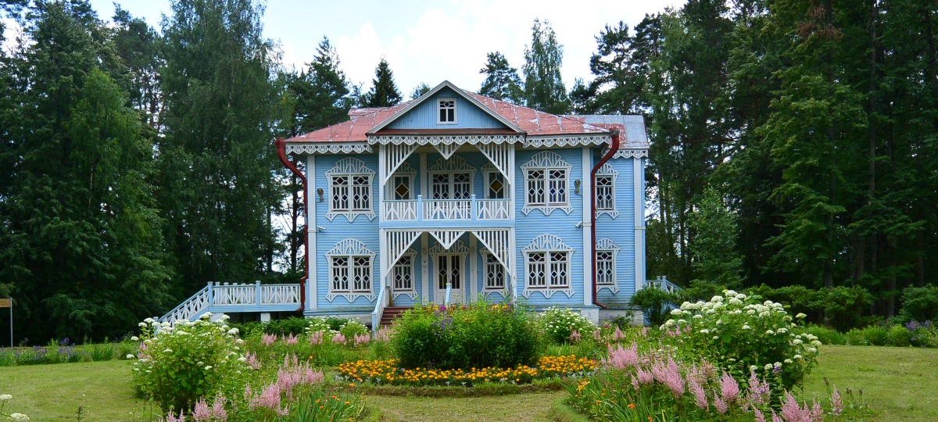

Slide 5
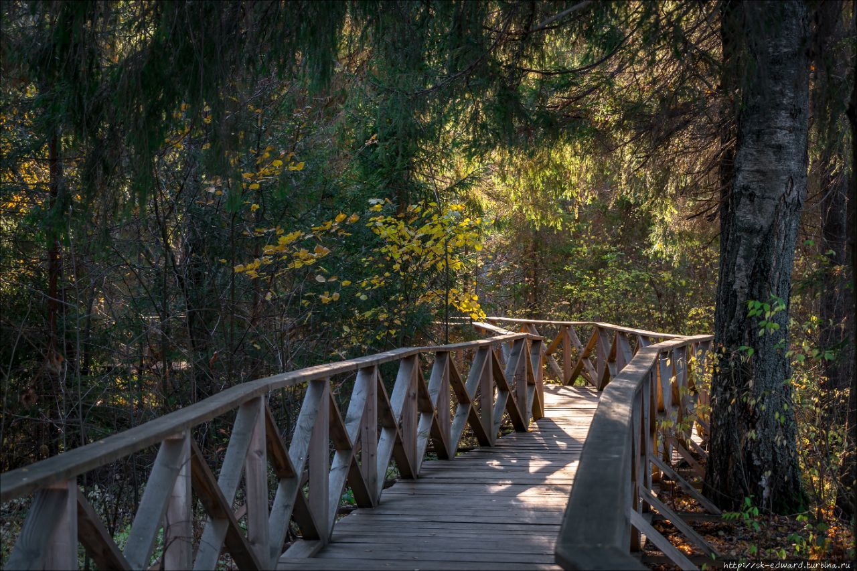

Slide 6
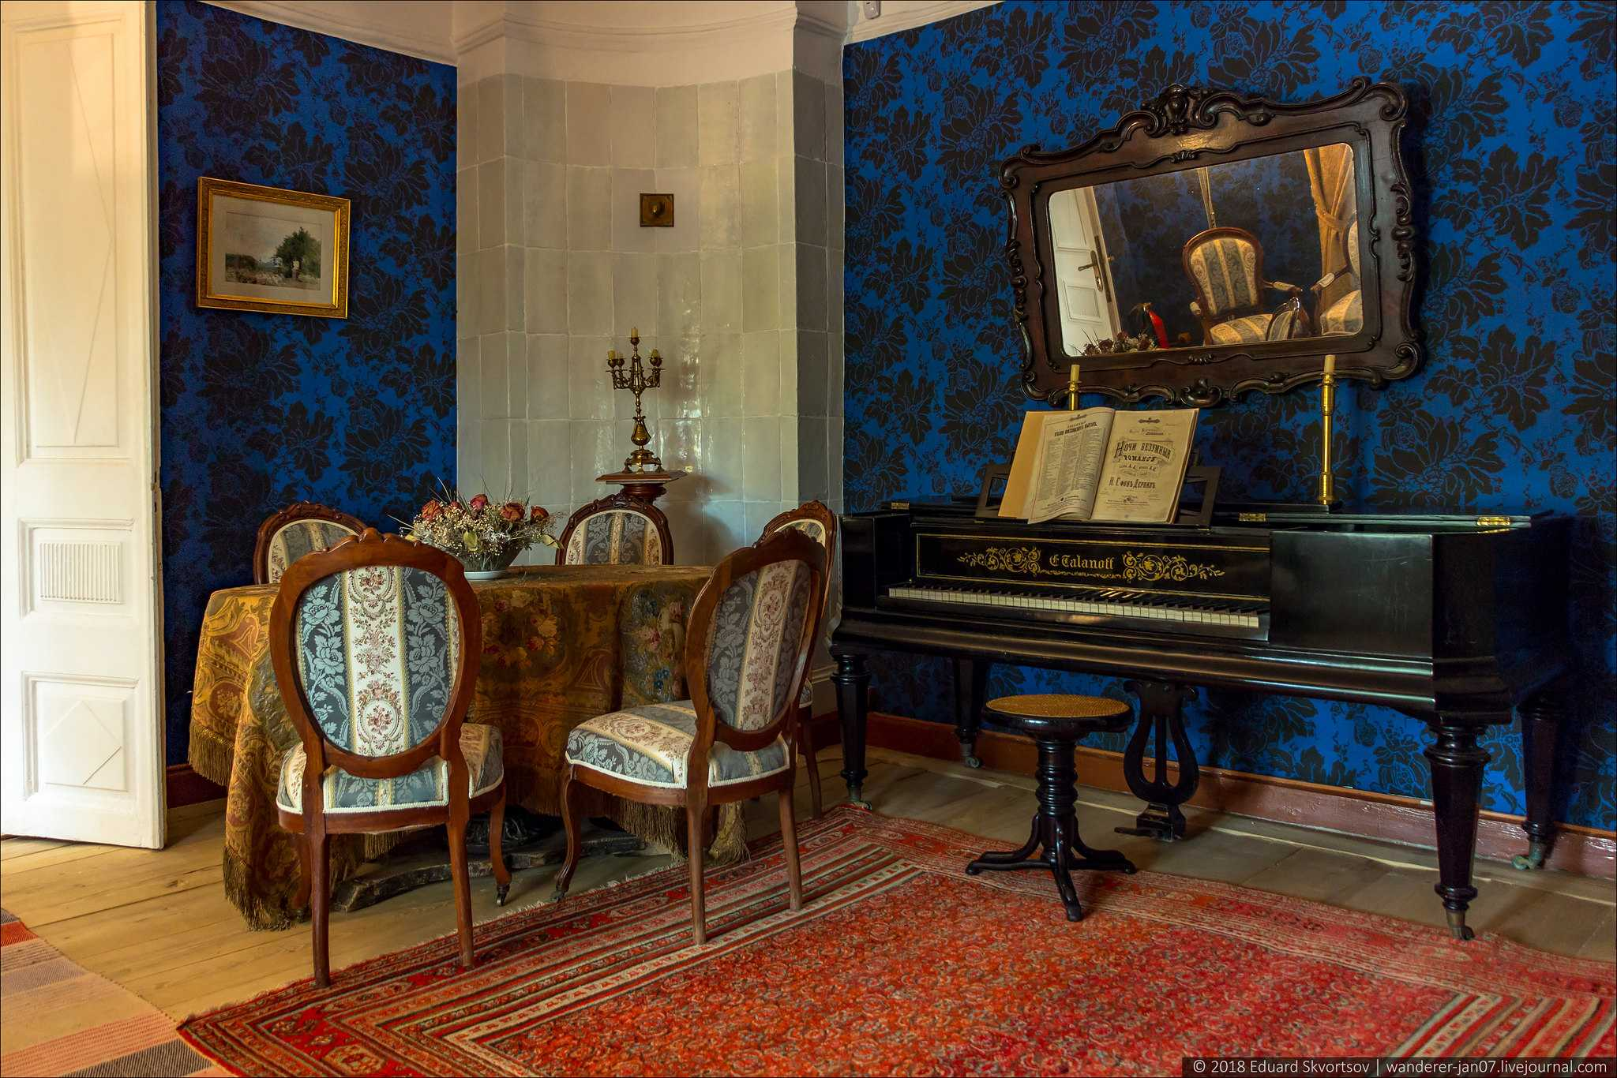

Slide 7
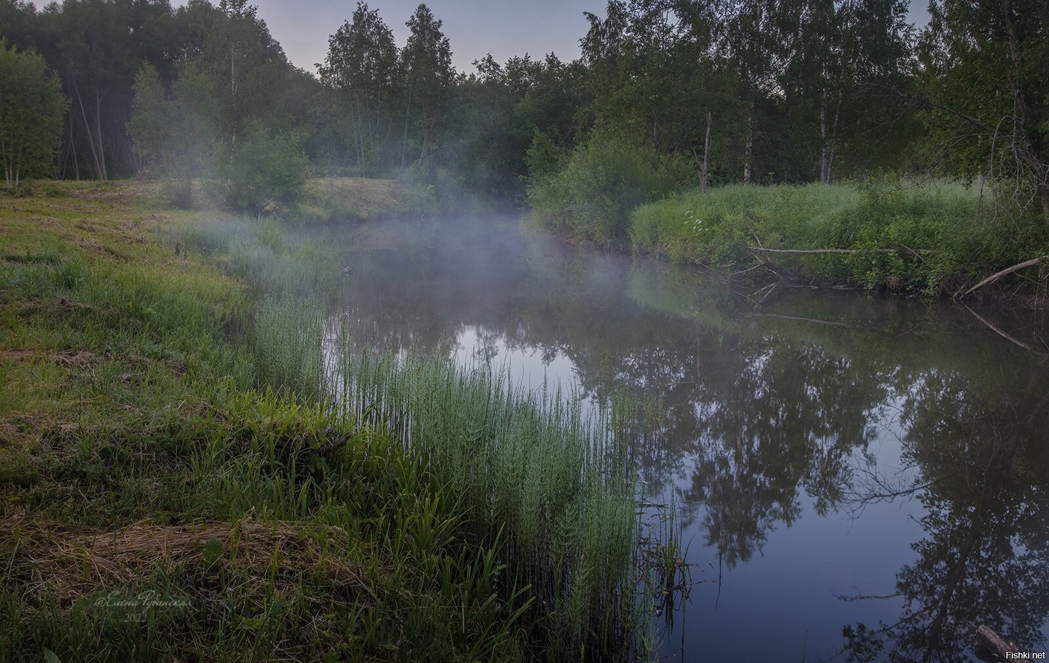

Slide 8
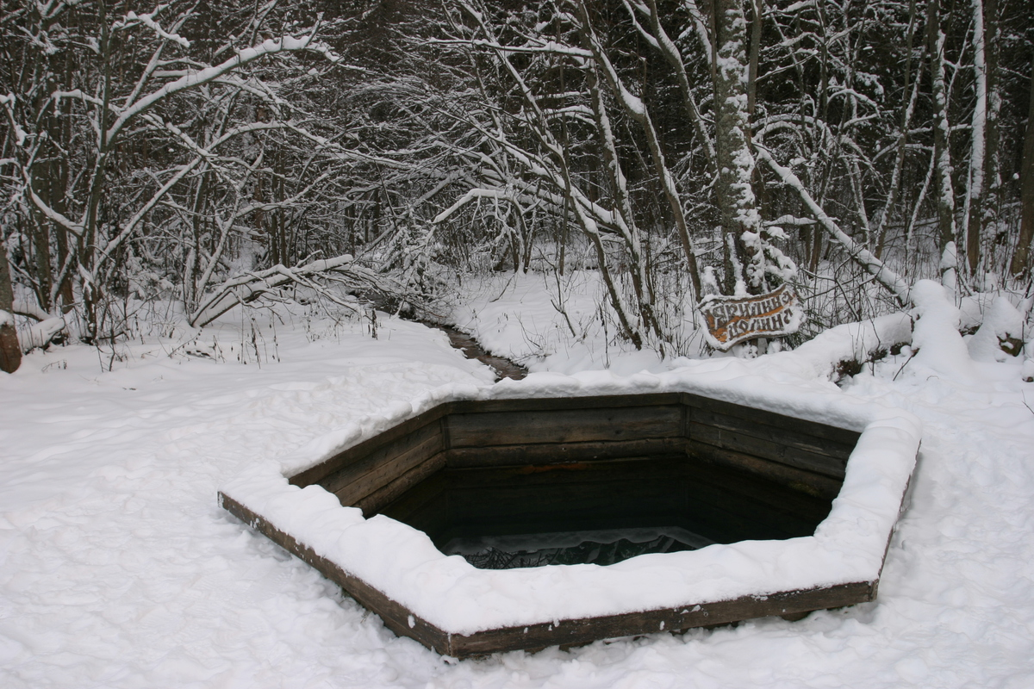

Slide 9
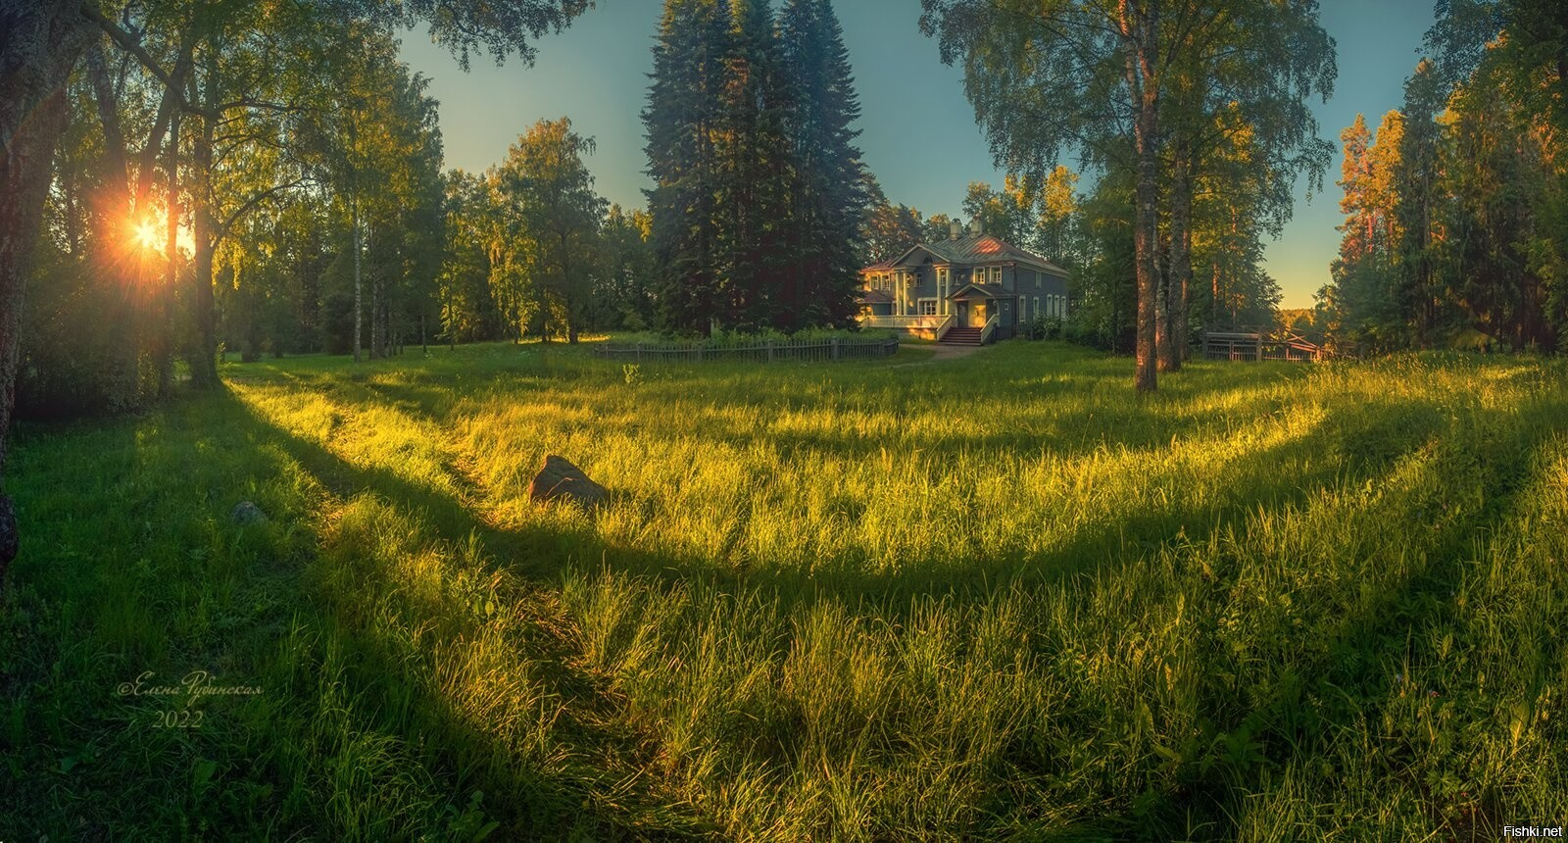

Slide 10
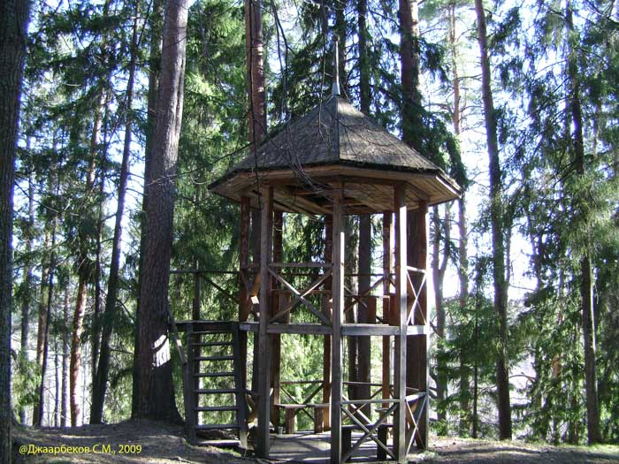

Slide 11
Полна чудес могучая природа! Дары свои обильно рассыпая, Причудливо она играет...

Slide 12
Даруй, Бог света, Теплое лето. Красное Солнце наше! Нет тебя в мире краше.

Slide 13
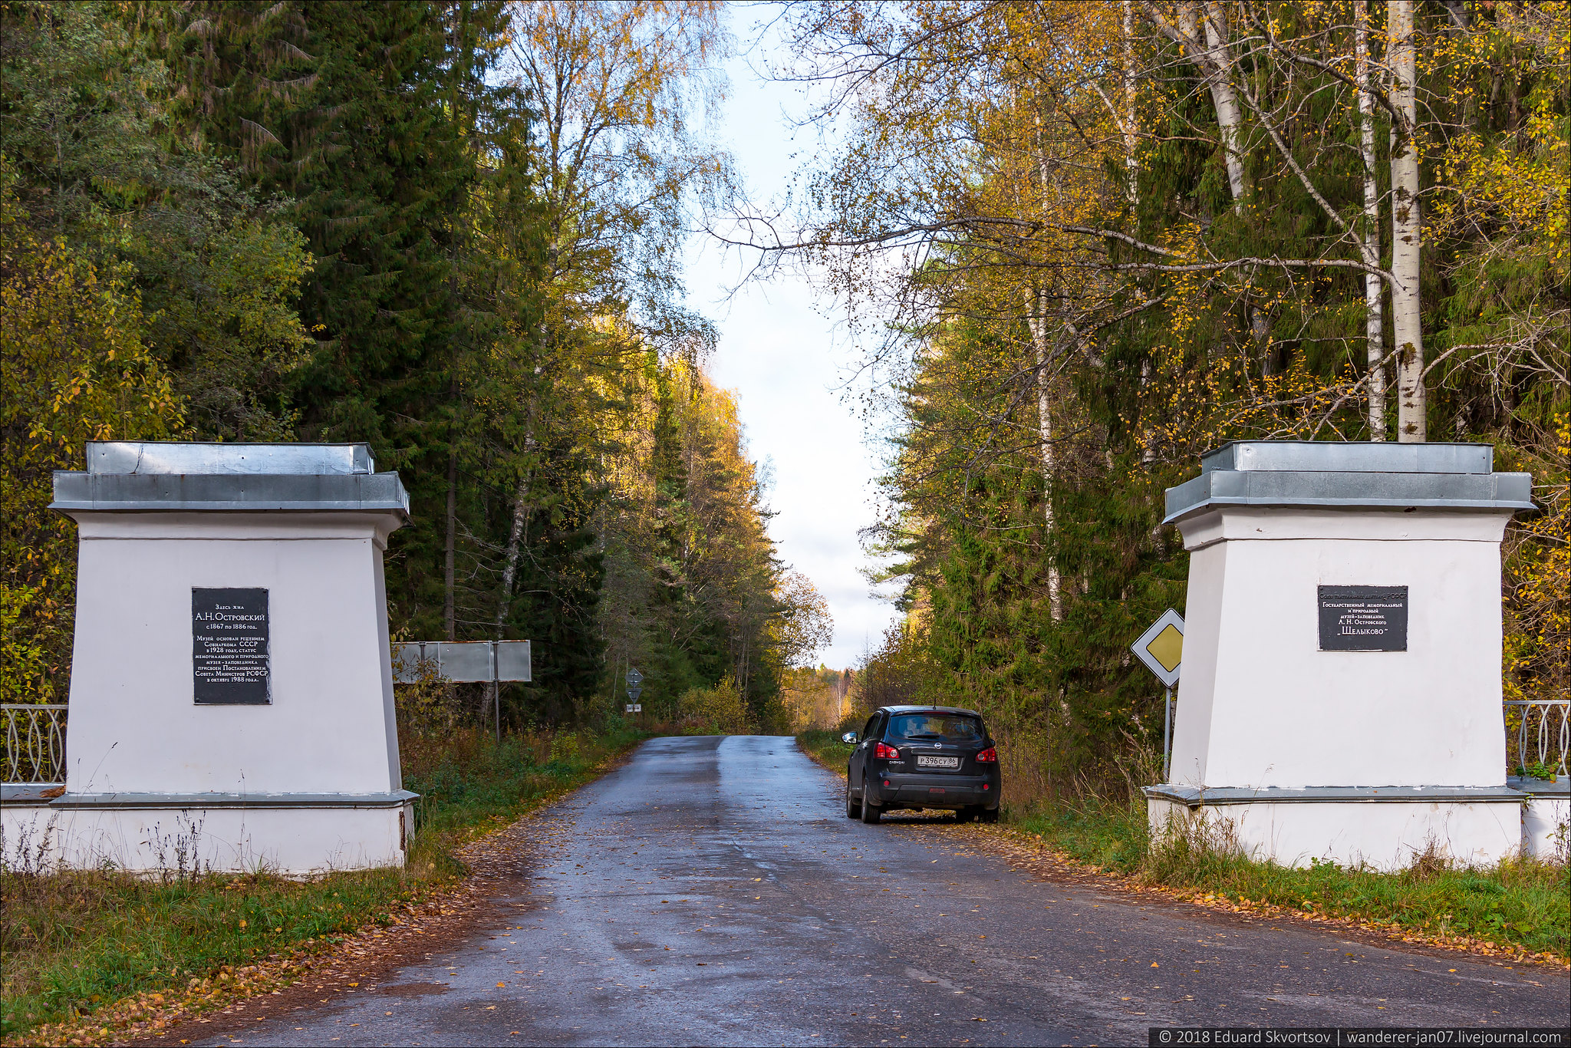

Slide 14
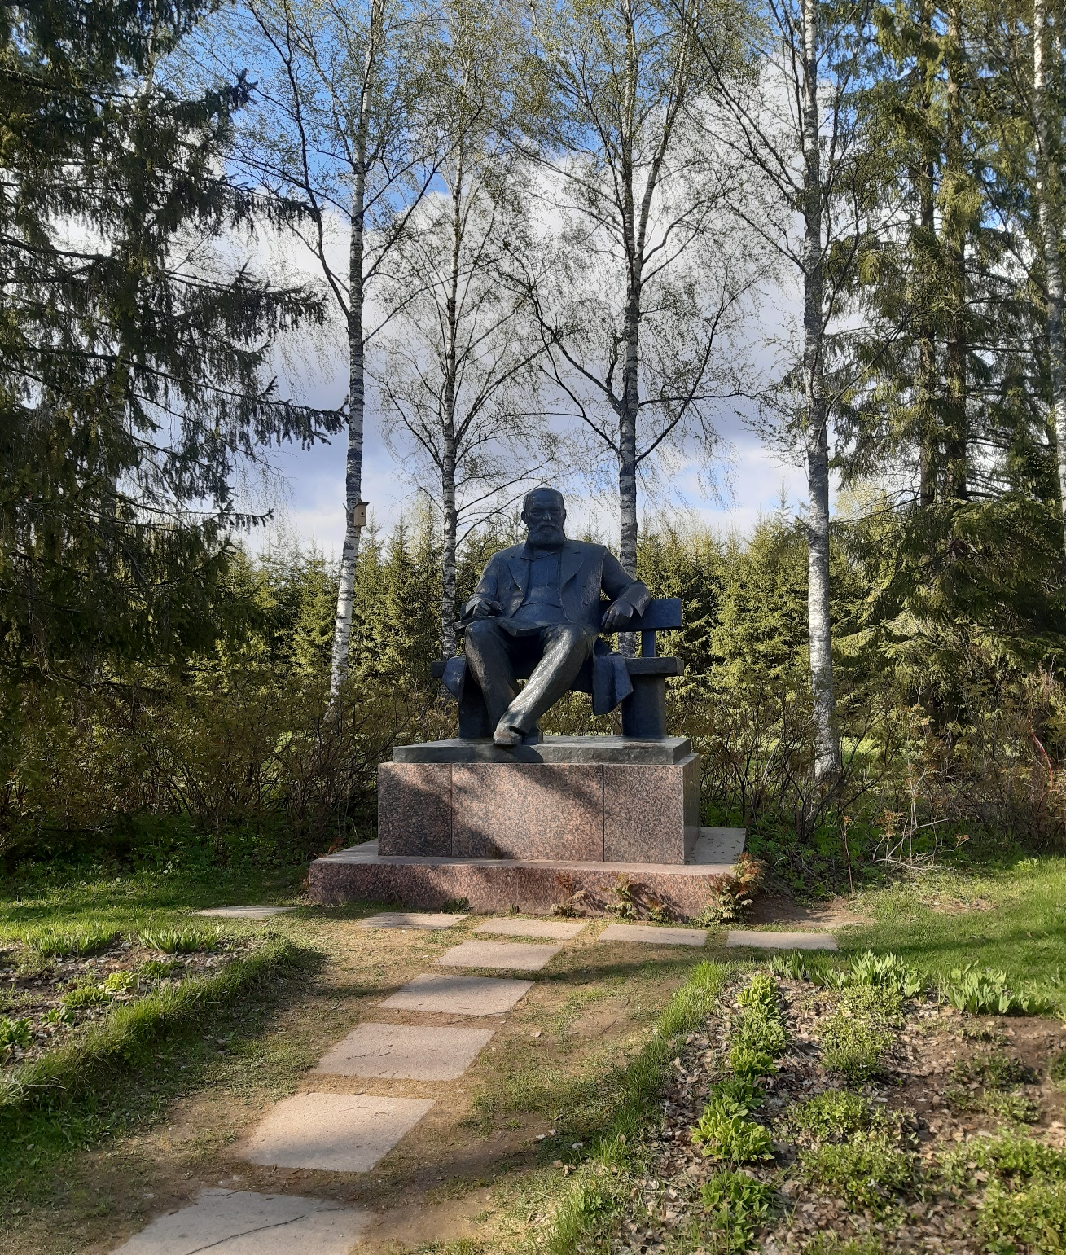
Островский – бронзовый памятник великого драматурга как будто смотрит на нас с высоты постамента.

Slide 15
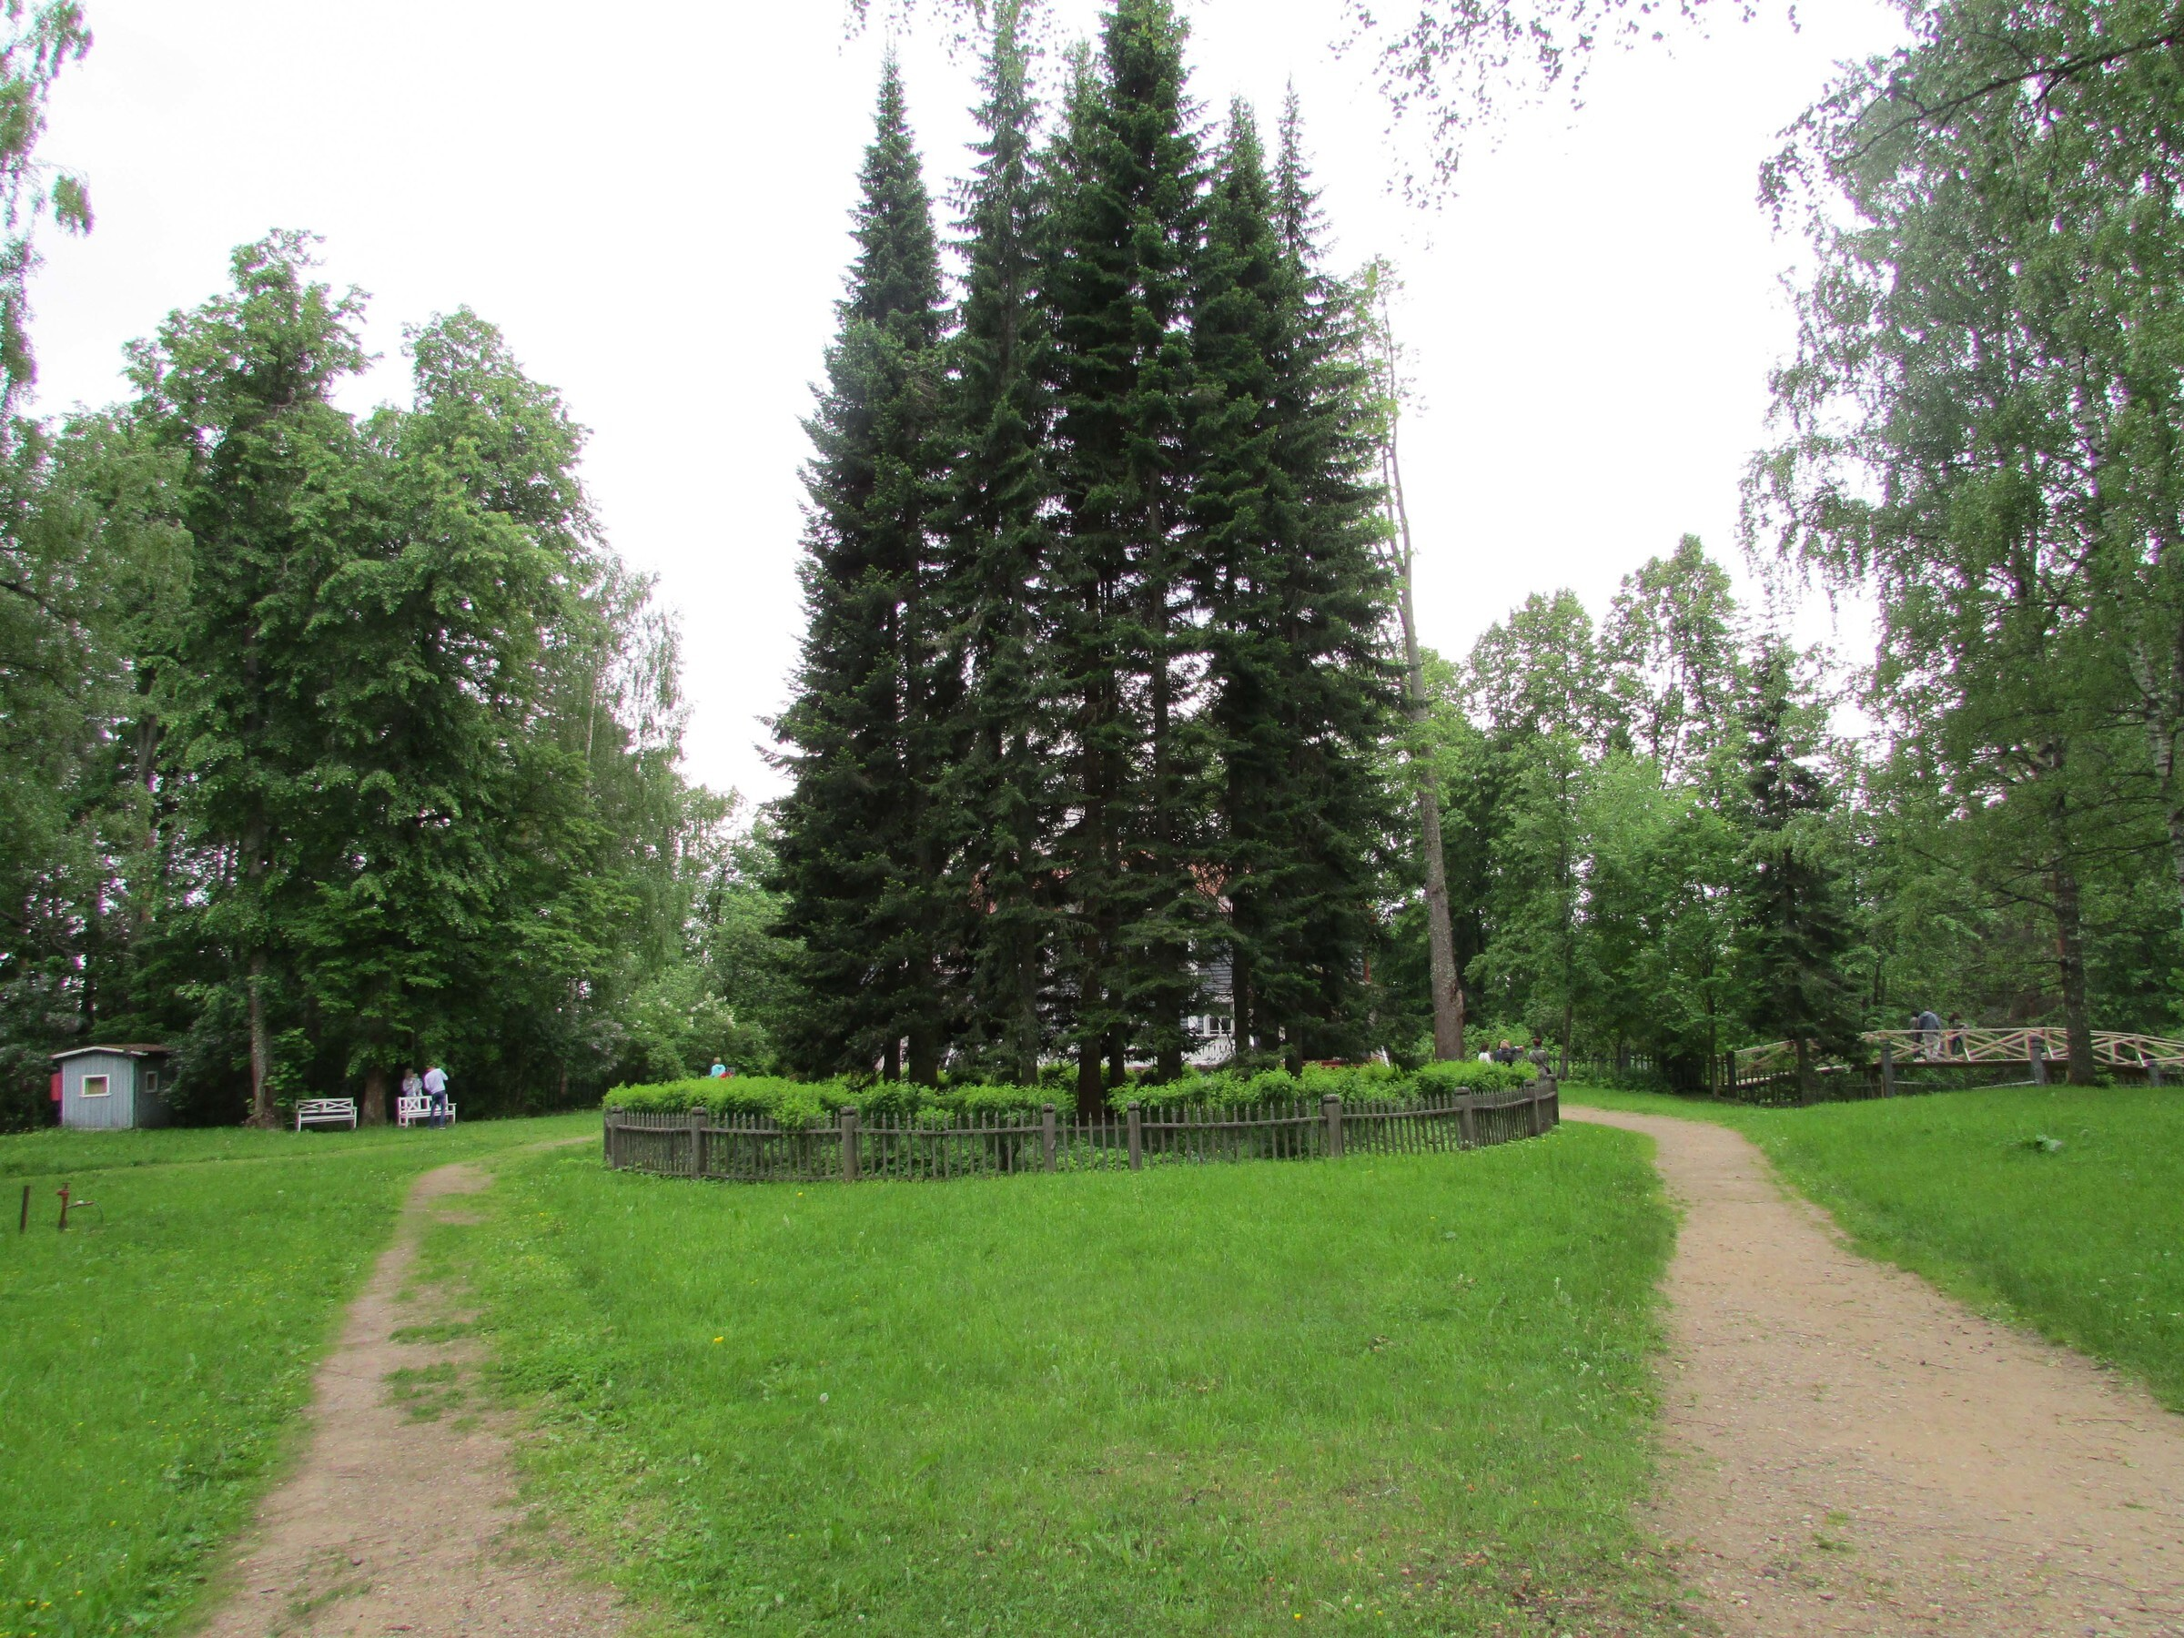

Slide 16
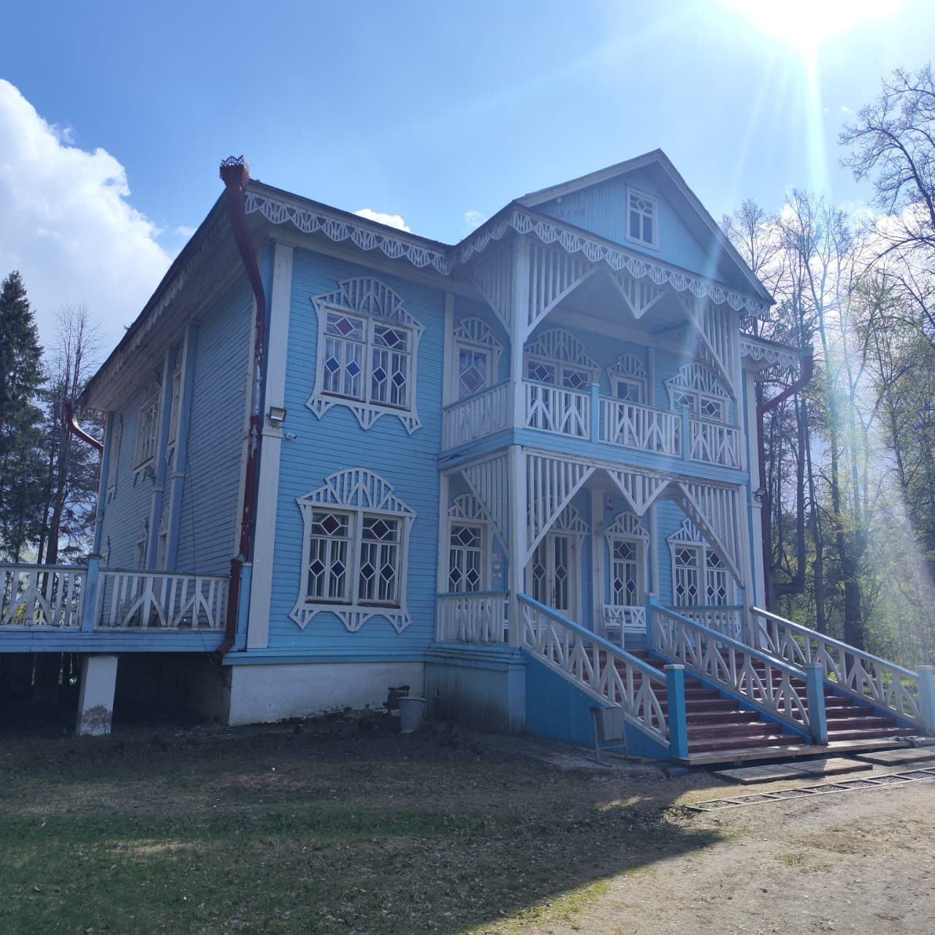

Slide 17
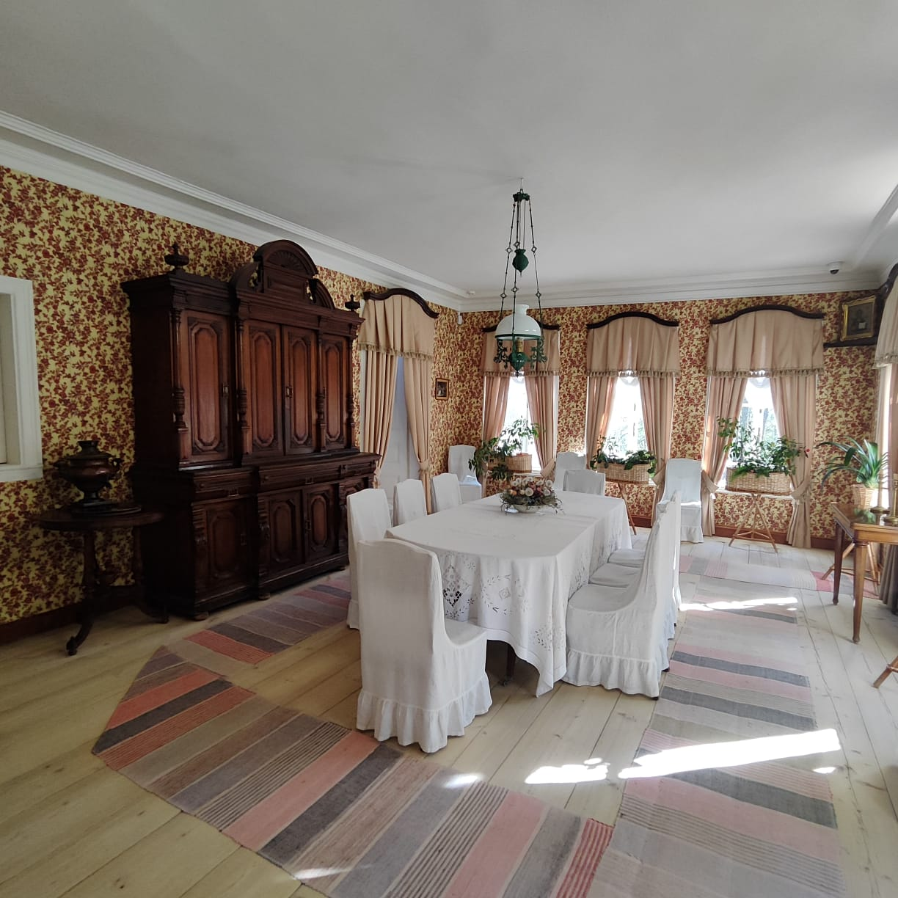

Slide 18
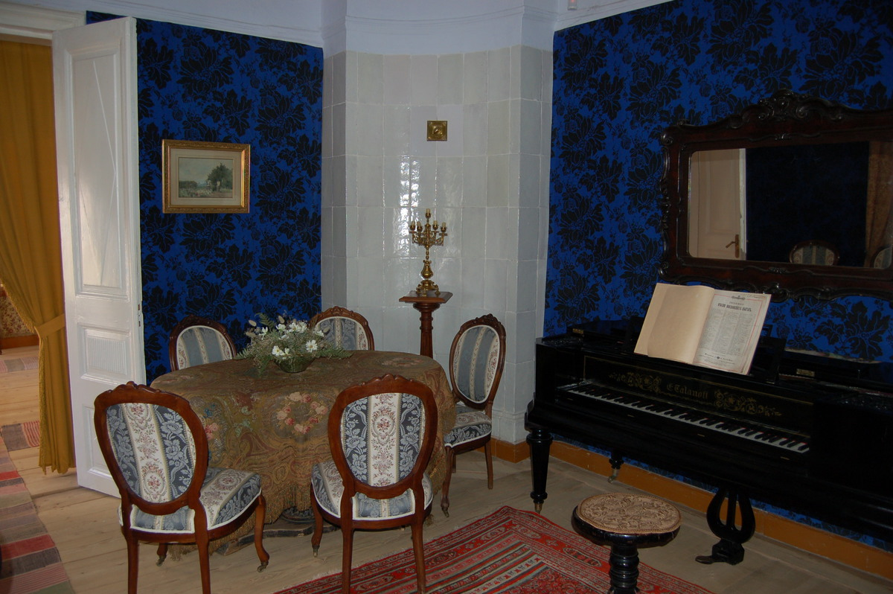
Здесь читались и обсуждались отрывки
новых произведений, звучала музыка.

Slide 19
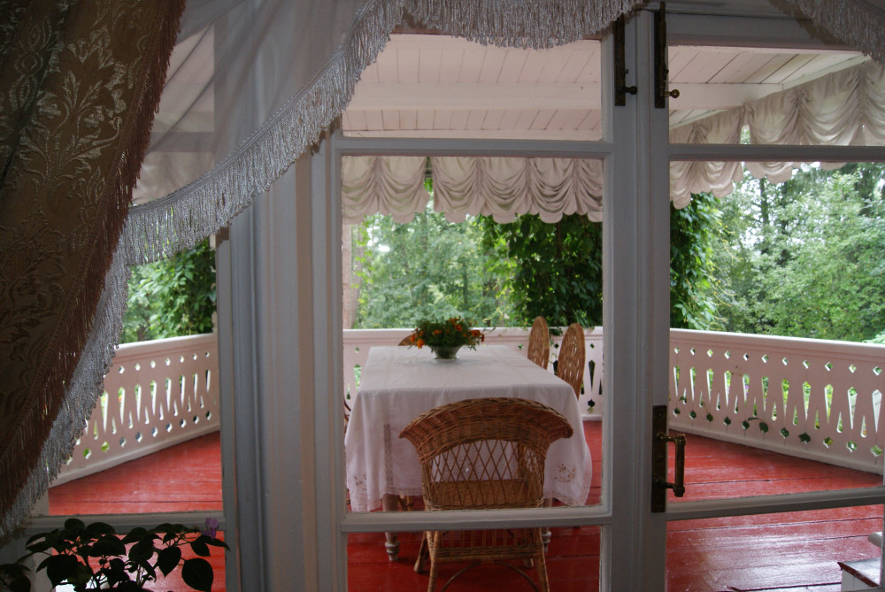

Slide 20
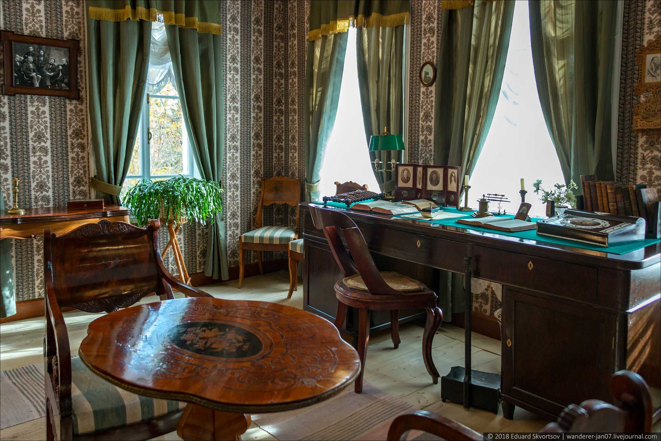

Slide 21
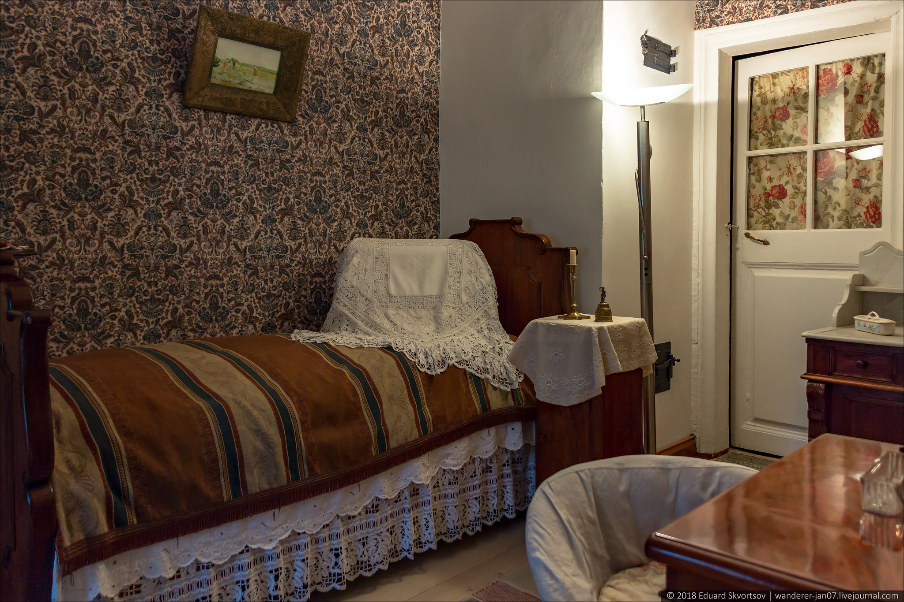

Slide 22
Выставочный зал, посвященный драме "Снегурочка"

Slide 23
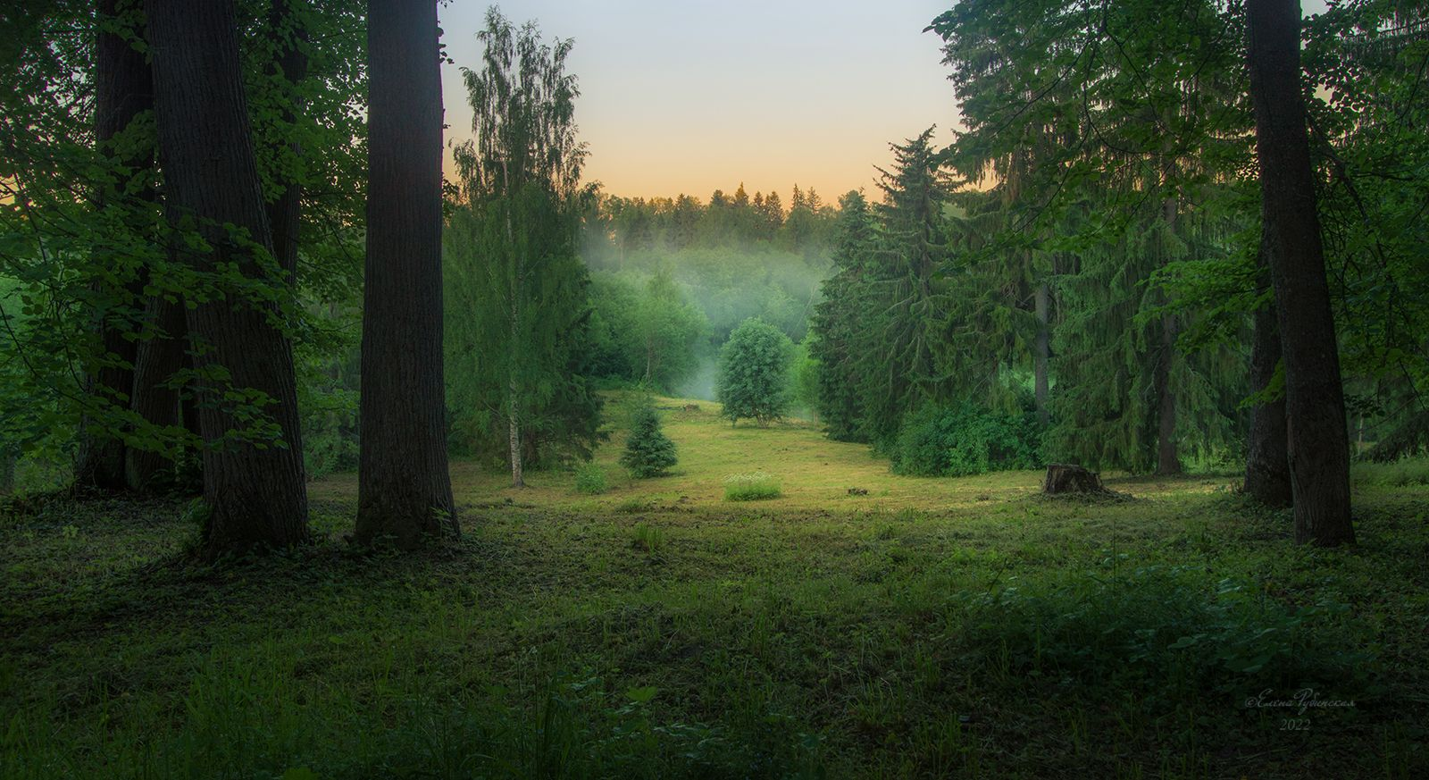

Slide 24
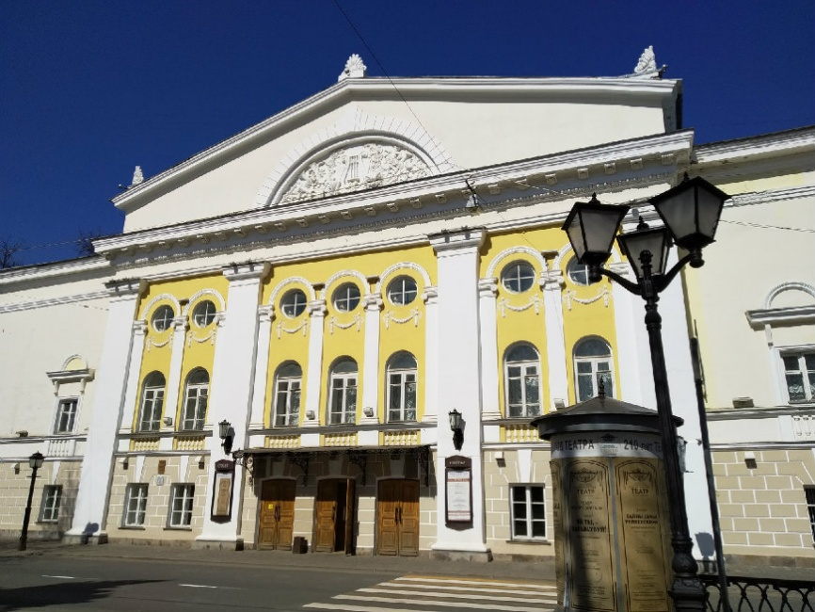

Slide 25
«… среди этих красот природы он был здоровым и жизнерадостным.
С необыкновенно ласковою улыбкой радушно встречал он приезжих и старался тотчас же устроить их так, чтобы они чувствовали себя как дома».

Slide 26
На вопрос нашего исследования можно ответить словами самого Островского: «Без Щелыкова не мыслю радости бытия,.. без ее природы, напоенной вдохновением!»

